Slide 1

Η Ποιότητα ως
Τρόπος Ζωής στη Φιλοξενία
Άρης Αριστείδου, Director of Operations, Hilton

Slide 2

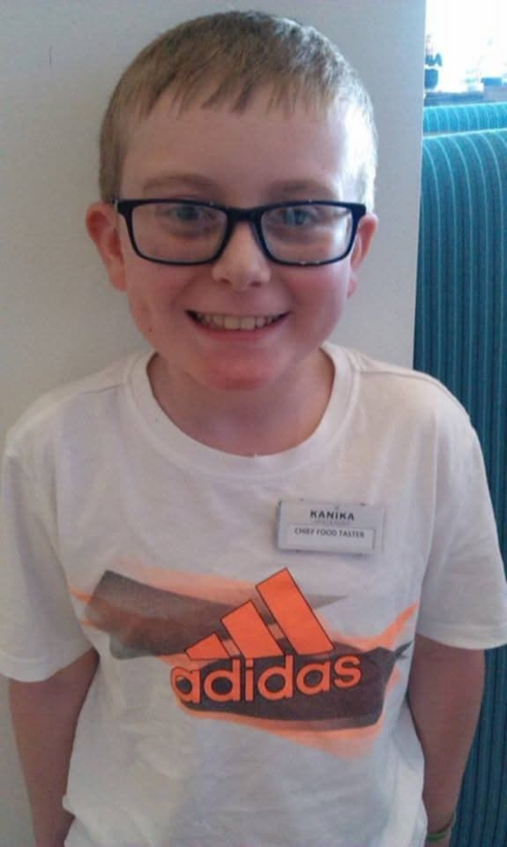
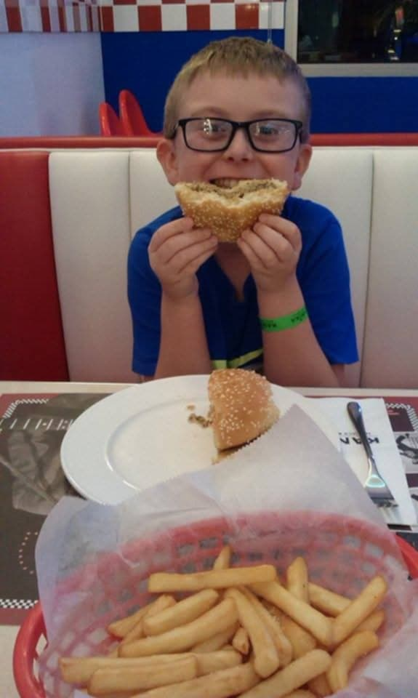
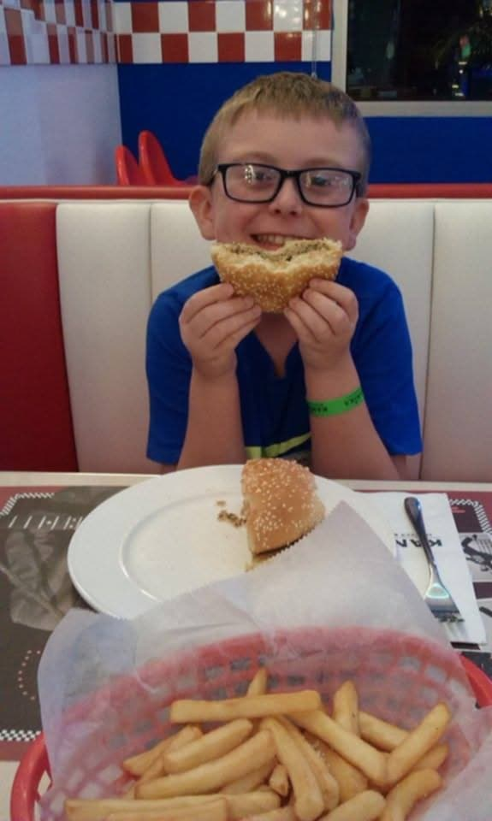
Τζέιμι

Slide 3

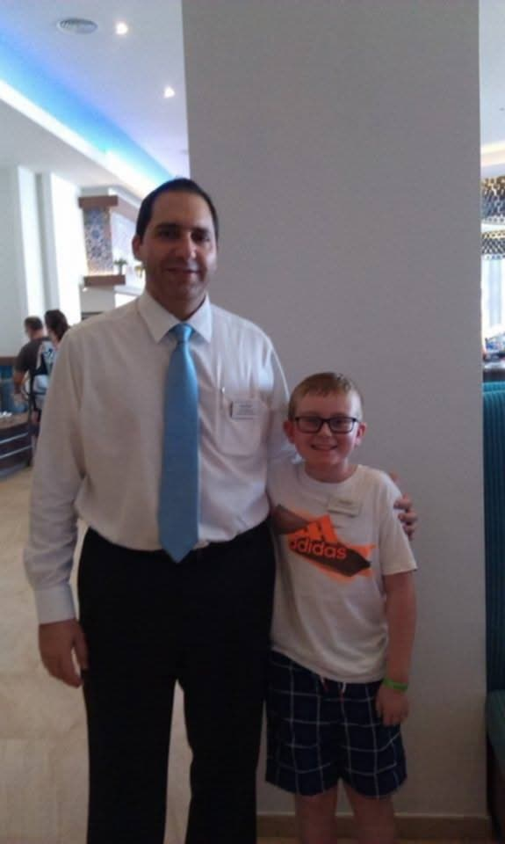
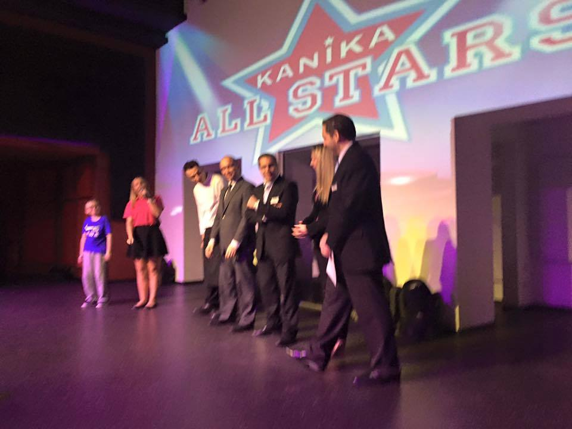
assistant food taster

Slide 4

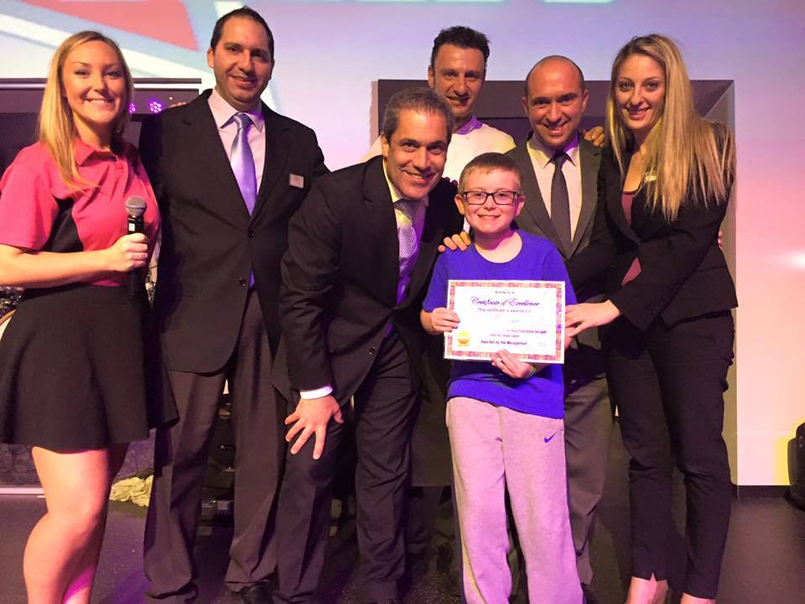
Η Ποιότητα
δεν είναι διαδικασία. Είναι σχέση. Είναι ψυχή.

Slide 5

Η Ποιότητα είναι
Ανθρωπιά!
Άρης Αριστείδου, Director of Operations, Hilton

